Slide 1
Цифровизация кардиологической службы
в Республике Татарстан
Опыт создания информационной системы «Единый кардиолог»
2021

Slide 2
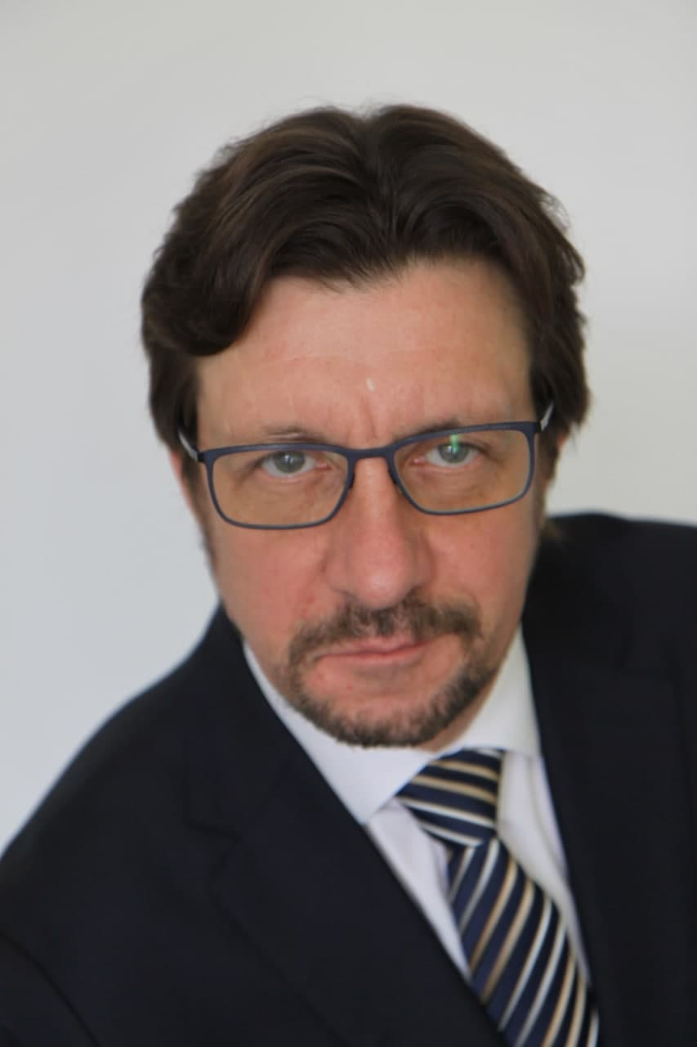
Генеральный директор
ООО «Телемедицинские информационные системы»
ТИХОМИРОВ
Василий Борисович
Цифровизация кардиологической службы в Республике Татарстан

Slide 3
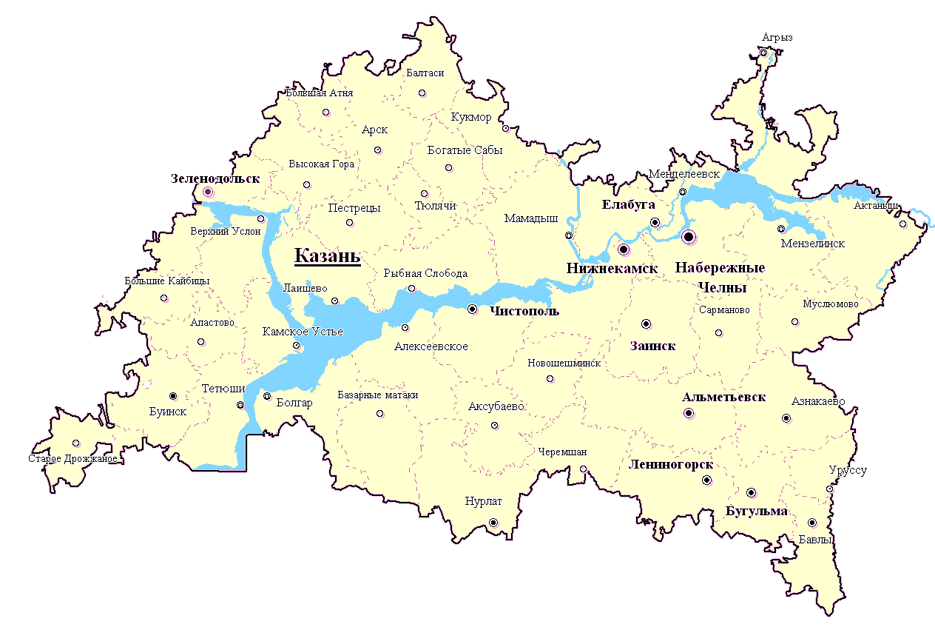
Структура оказания медицинской
помощи
127 учреждений ЗО: 71 больница, 36 АП, 7 диспансеров, 13 других МО
19 республиканских медицинских учреждений, 43 ЦРБ, 1 745 ФАПов
ВМП-центры – 7
ГАУЗ «Республиканская клиническая больница» Министерства здравоохранения Республики Татарстан;
МСЧ ФГАОУ ВО «Казанский (Приволжский) федеральный университет»;
ГАУЗ «Межрегиональный клинико-диагностический центр»;
ГАУЗ «Городская клиническая больница № 7 г. Казани»;
Нижнекамская центральная районная многопрофильная больница.
ГАУЗ «Больница скорой медицинской помощи» в г. Набережные Челны;
МСЧ ПАО «Татнефть» и г. Альметьевска;
Количество умерших от болезней системы кровообращения в РТ в 2019 году – 20 770 человек (533 на 100 тыс.)
Административный центр субъекта – г. Казань
Площадь субъекта – 67,8 тыс.кв.км
Численность населения - 3 898,6 тыс. человек (взр. 81% - 3 067,9 тыс. чел)
- городское население: 2 998,5 тыс. человек (77%)
- сельское население: 900,1 тыс. человек (23%)
На территории субъекта расположено 3122 населенных пунктов, находящихся в составе 45 муниципальных образований (2 города республиканского подчинения и 43 сельских района)

Slide 4
Схема организации помощи
больным с ССЗ (1-2-3 уровни)
ЕГИСЗ, ВИМИС ССЗ
Плановая
Экстренная, неотложная
Дистанционный суточный мониторинг АД
ГИС ЭЗ РТ
Цифровой ФАП
РСЦ
ЭКГ, АД
Единый кардиолог РТ
Регистр больных
ССЗ
ПСО
Медицинские учреждения
I уровня
ЭКГ, ХМ ЭКГ, СМАД,АД
Реабилитация
Медицинские учреждения
II уровня:
Медицинские учреждения III уровня

Slide 5
ФУНКЦИОНАЛЬНАЯ СХЕМА ТИС
ВИМИС ССЗ
Врачи, м/c, фельдшеры
ВМП центры
ГИСЗ
НСИ
СЭМД
Web интерфейс работы с ЭКГ
Аналитика, Регистры
Интеграционные сервисы
Архив исследований ЭКГ
Диагностическое оборудование:
ЭКГ, СМАД, ХМ ЭКГ
Модуль взаимодействия с оборудованием
Система обработки ЭКГ
СППВР, ИИ

Slide 6
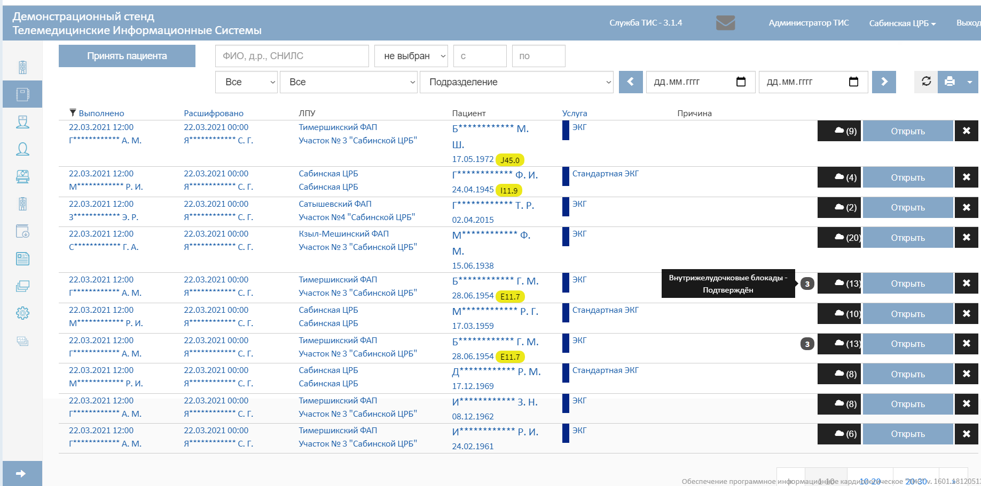
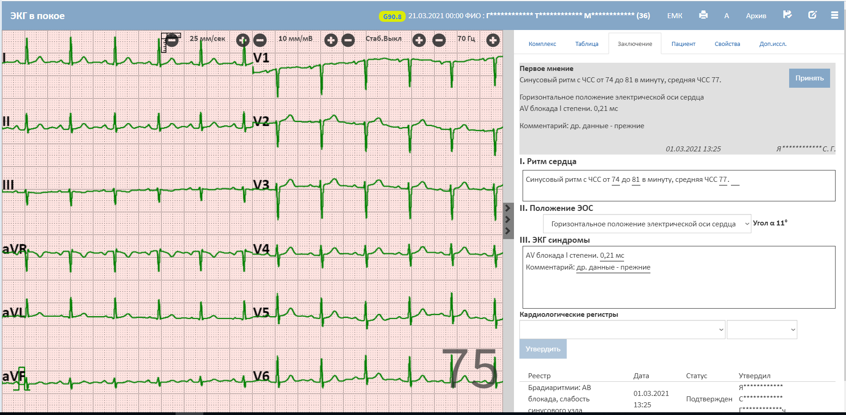
«Единый кардиолог Республики Татарстан» -
Аритмологический регистр
Внутрижелудочковые блокады
Фибрилляция и трепетание предсердий
Желудочковые нарушения ритма сердца
Наджелудочковые нарушения
ритма сердца
Брадиаритмии: АВ блокада, слабость
синусового узла
Инфаркт миокарда
Каналопатии
Имплантированные устройства
Синдром Вольфа Паркинсона Уайта
ИТОГО: > 150 000

Slide 7
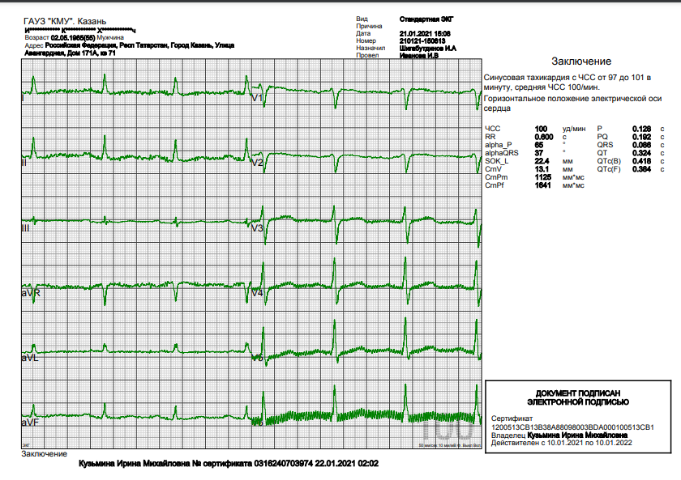
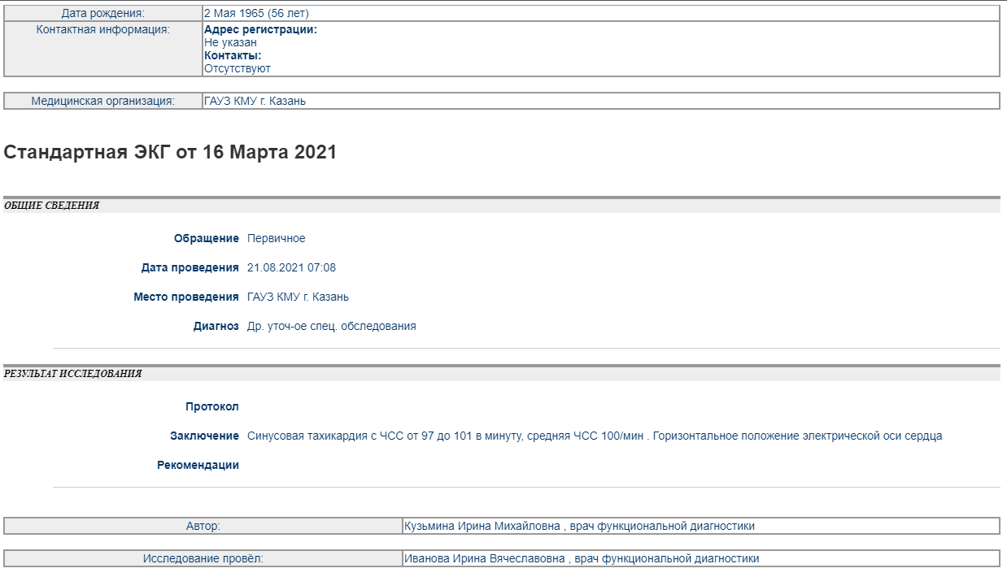
Формирование и регистрация в РЭМД
документов, для предоставления пациентам
на портале ЕПГУ.
PDF-отчет, подписанный квалифицированной ЭЦП
Визуализация СЭМД

Slide 8
Первичная доврачебная
медико-санитарная помощь
«ЦИФРОВОЙ ФАП»
Телемедицинская
консультация
2019-2020 год - 31 ФАП (ПИЛОТ)
ФАП
Население: 14 413 человек
Посещений ФАП: 31 830 случаев
Исследования ЭКГ – 2856 (19,8%)
Телемедицинских
консультаций ФАП-ЦРБ - 410
1 | Тонометр
2 | Аппарат внутриглазного давления
3 | ЭКГ 12-канальный
4 | Анализатор мочи
5 | Анализатор (Глюкоза, холестерин,гемоглобин)
6 | Пульсоксиметр
7 | Спирометр
 | Другое оборудование
Исследование ЭКГ
1. Врачебное заключение ЭКГ.
2. Рекомендации
МО- I уровня
ЦРБ, Поликлиники
2021 год + 314 ФАП
«Второе» мнение
Стандарт оснащения фельдшерско-акушерского пункта.
Приказ Минздравсоцразвития России от 15.05.2012 N 543н (ред. от 21.02.2020) "Об утверждении Положения об организации оказания первичной медико-санитарной помощи взрослому населению"
МО - II уровня:
Кардиологические кабинеты,
Межмуниципальные центры,

Slide 9
«Единый кардиолог Республики Татарстан»
3 900 000
БОЛЕЕ
ИССЛЕДОВАНИЙ
ХМ ЭКГ – 42 402 / СМАД - 13 510
102
314
164
78
13 000
ЭКГ
Х-ЭКГ
СМАД
ПОЛЬЗОВАТЕЛЕЙ
МЕДИЦИНСКИЕ ОРГАНИЗАЦИИ
Инструмент создания аритмологических регистров и других НРС

Slide 10
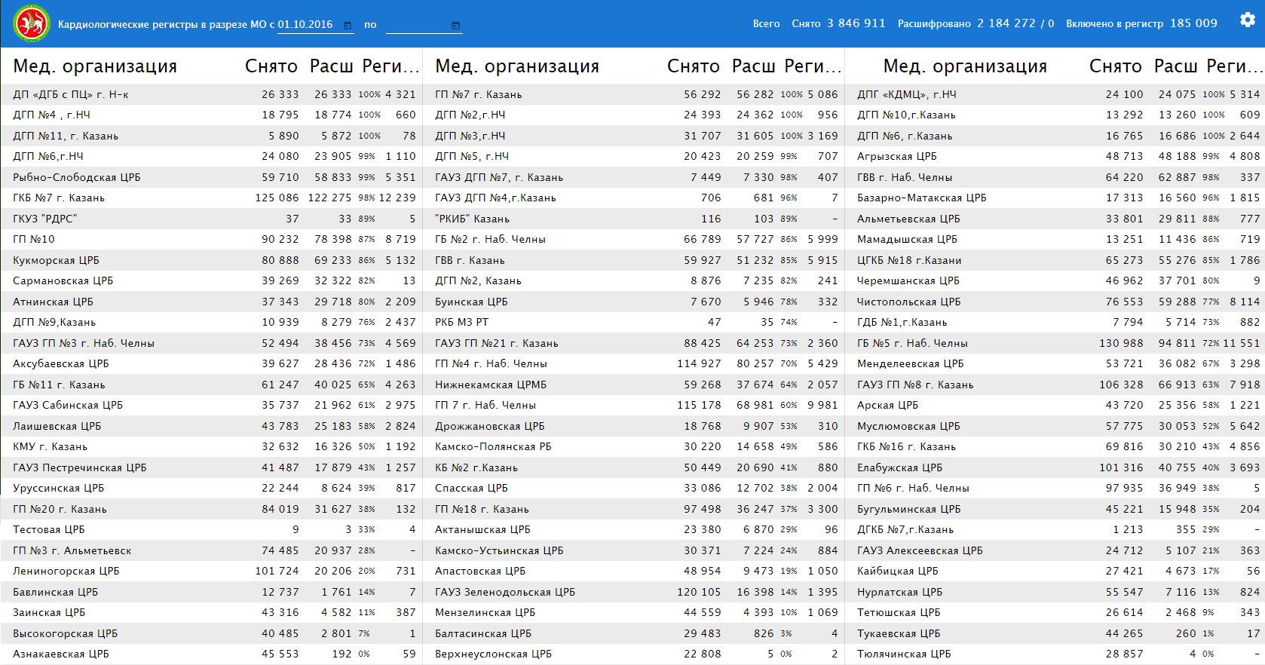
«Единый кардиолог Республики Татарстан»

